Slide 1
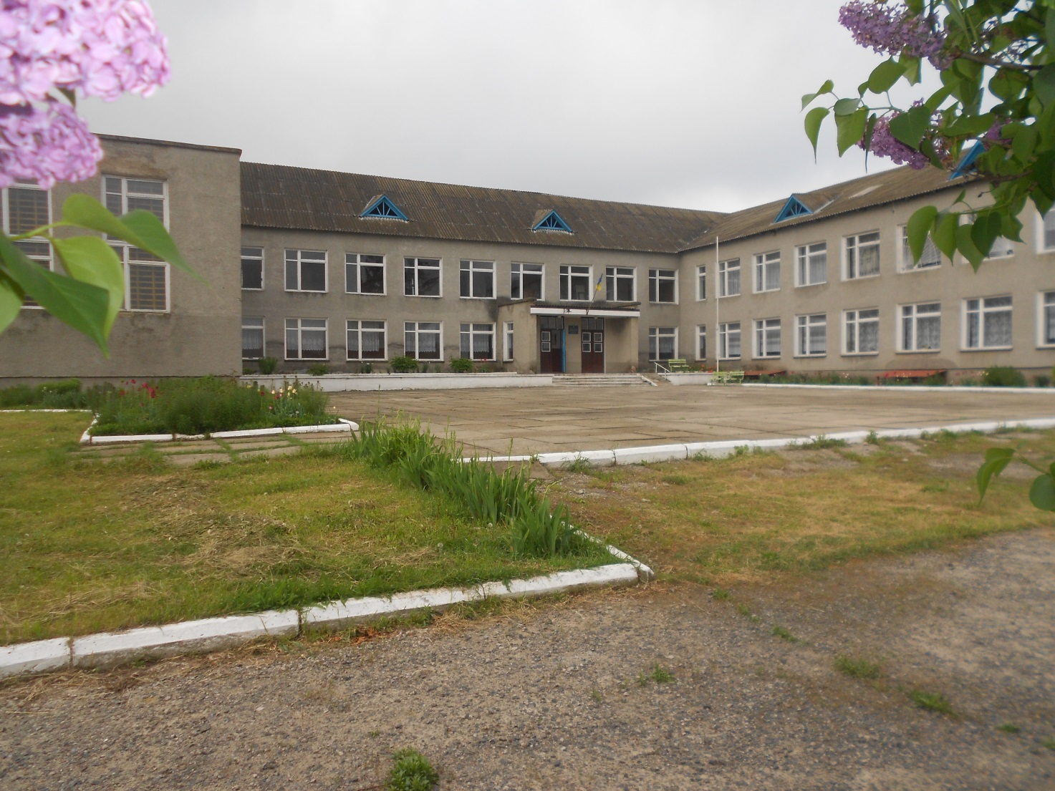

Slide 2
Чернеченська школа
була заснована в 80-х роках ХІХ ст. Це була церковно – приходська школа. Отець Тихон навчав дітей читати, писати, рахувати та Закону Божого. До школи, в основному, ходили хлопчики і ті тільки взимку.
У 1922р., після смерті отця Тихона, школа була реорганізована в чотирирічну початкову
У 1923-24рр.кількість дітей збільшилася. Школа розмістилася в чотирьох приміщеннях, які були розташовані в різних куточках села.

Slide 3
У 1926р.розпочалось будівництво нової школи за рахунок держави та силами села

Slide 4
По завершенні будівництва в селі відкрилася семирічка, перший випуск припадає на 1931р

Slide 5
У 1952р. школа стала середньою.

Slide 6
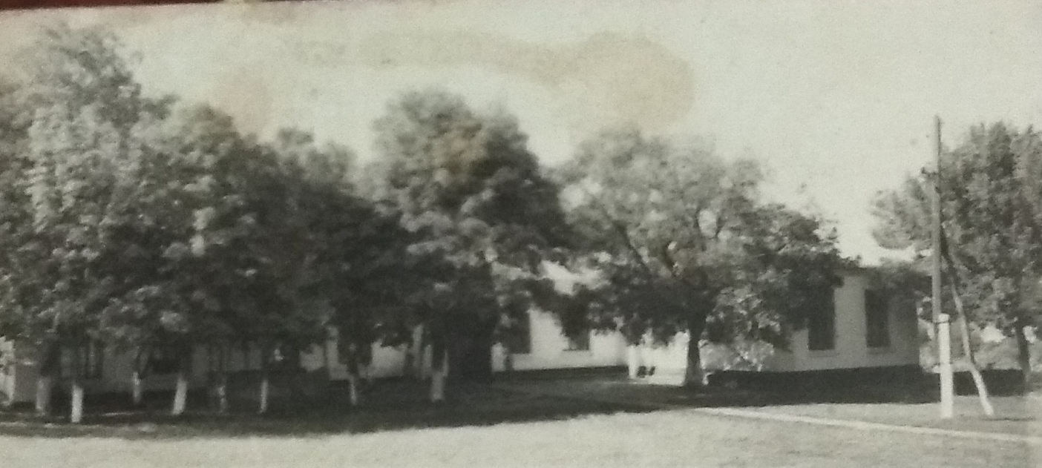
в 1961р. добудовано 3-й корпус, у зв’язку з великою кількістю учнів.

Slide 7
Колєсник Яків Кіндратович, керівник місцевого господарства, виділив кошти на будівництво нової школи та клопотав перед обласними органами влади про позитивне рішення даного питання

Slide 8
01.09.1997 року пролунав 1-й дзвінок.

Slide 9
У 2007 році, в жовтні ,відкрився харчоблок.

Slide 10
У 2010 році ,у грудні, відкрито спортивну залу

Slide 11
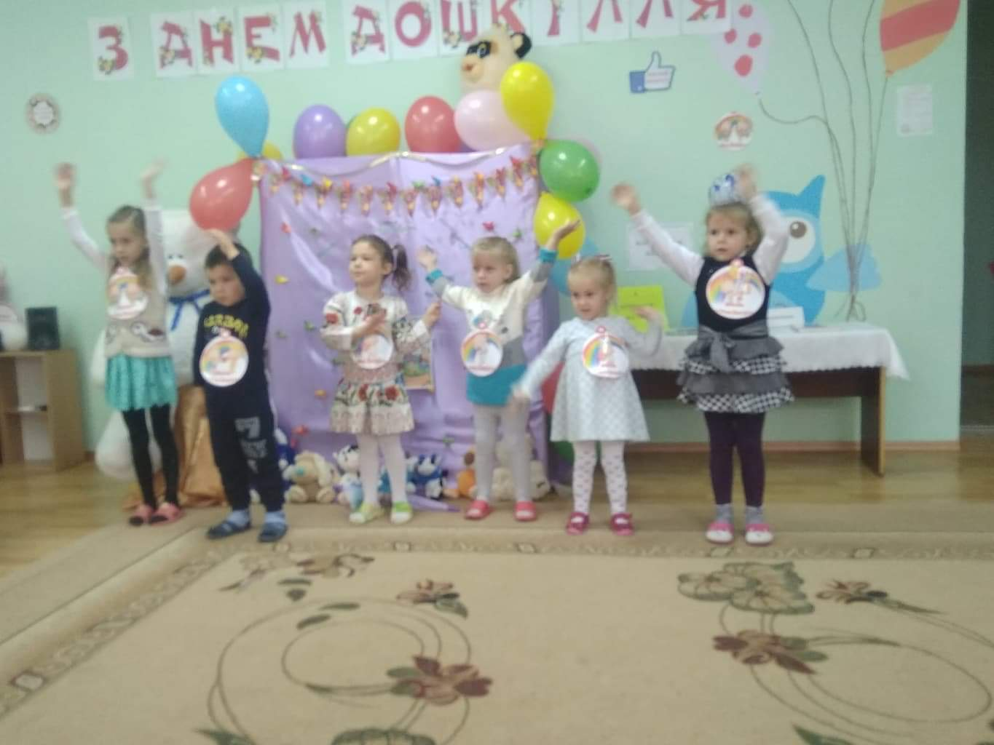
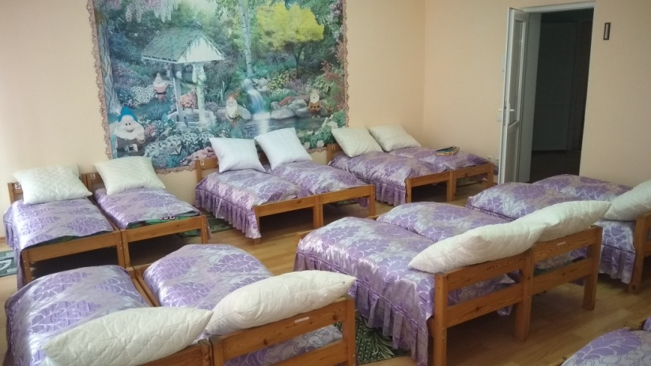
В 2012 році ремонт дитячого садочка завершився.

Slide 12
05.07.2012р. Чернеченська ЗОШ І-ІІІ ступенів була реорганізована в навчально виховний комплекс.

Slide 13
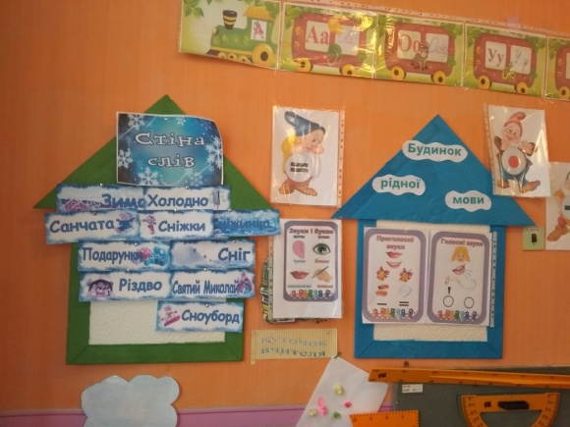
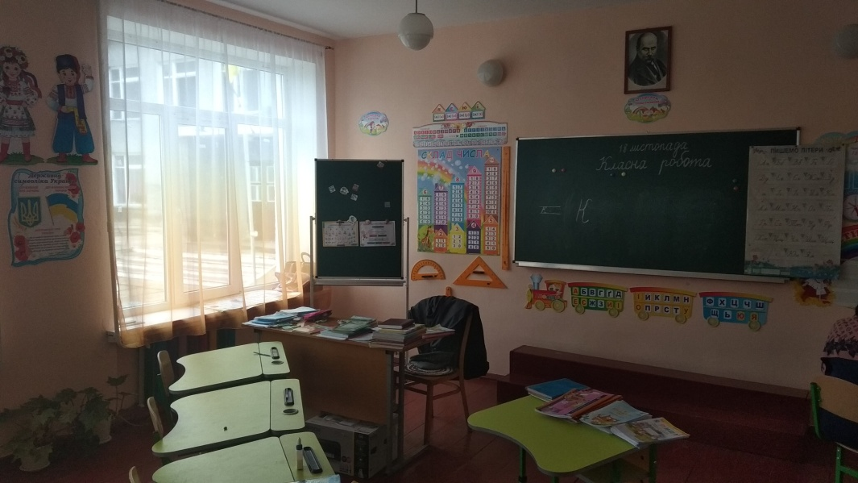
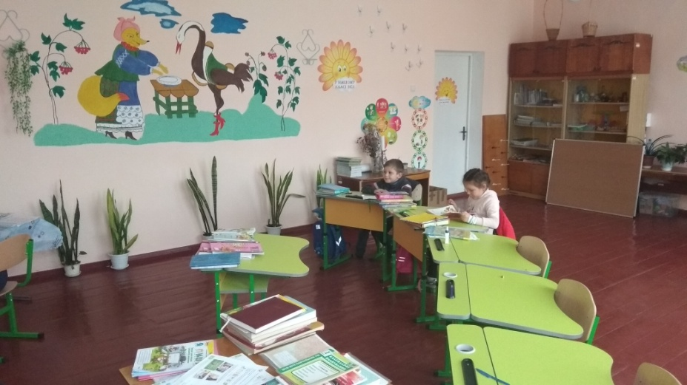
Кабінети НУШ

Slide 14
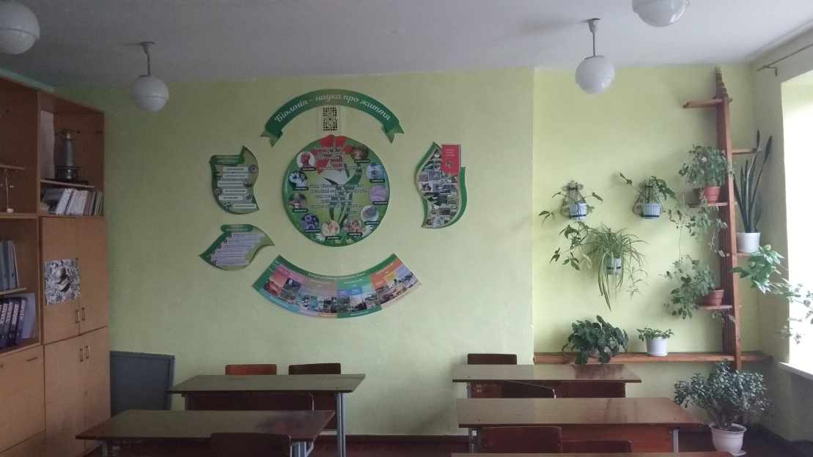
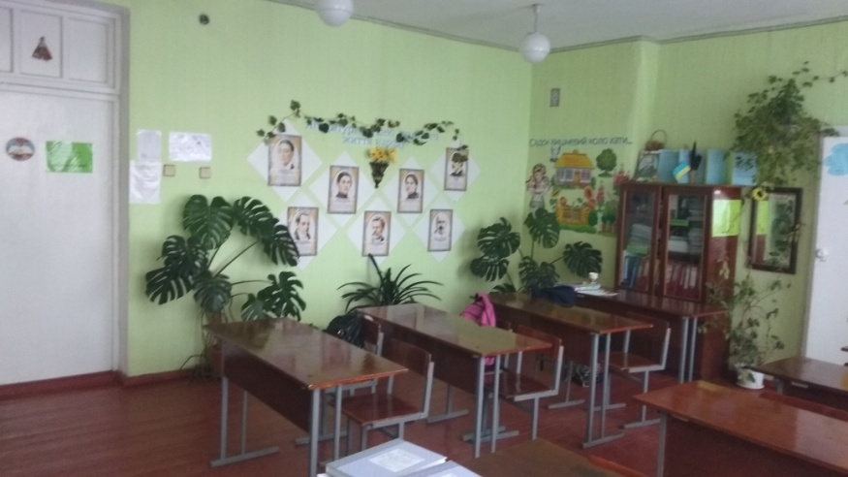
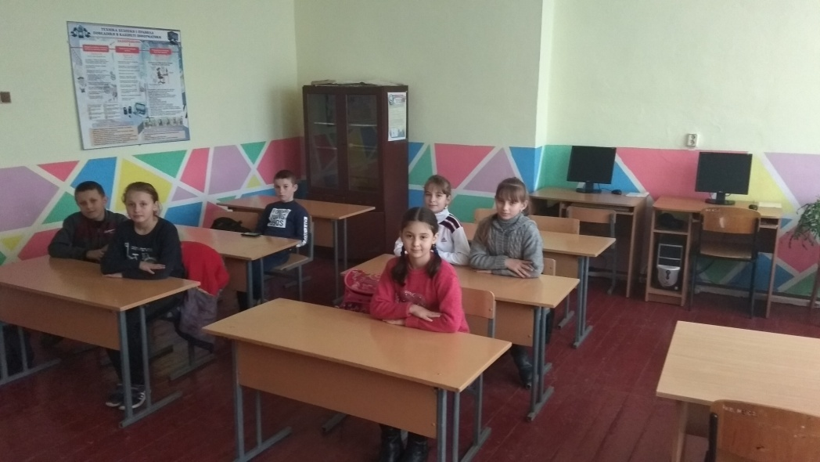
нАвчальні кабінети

Slide 15
Методичне об’єднання вчителів початкового навчання

Slide 16
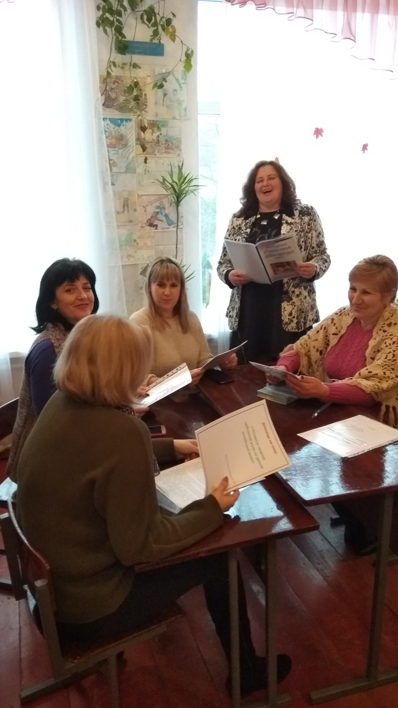
Методичне об’єднання вчителів суспільно-гуманітарного циклу

Slide 17
Методичне об’єднання вчителів природничо-математичного циклу

Slide 18
Методичне об’єднання класних керівників

Slide 19
Сьогодні в нашому закладі:
16 вихованців дитячого садка;
2 вихователі;
Навчається 61 учень;
Функціонує 11 навчальних кабінетів;
Працює 19 вчителів, з них:
4-вищої категорії,
8- першої категорії,
1-другої категорії,
3- спеціаліст,
2- молодший спеціаліст

